Slide 1

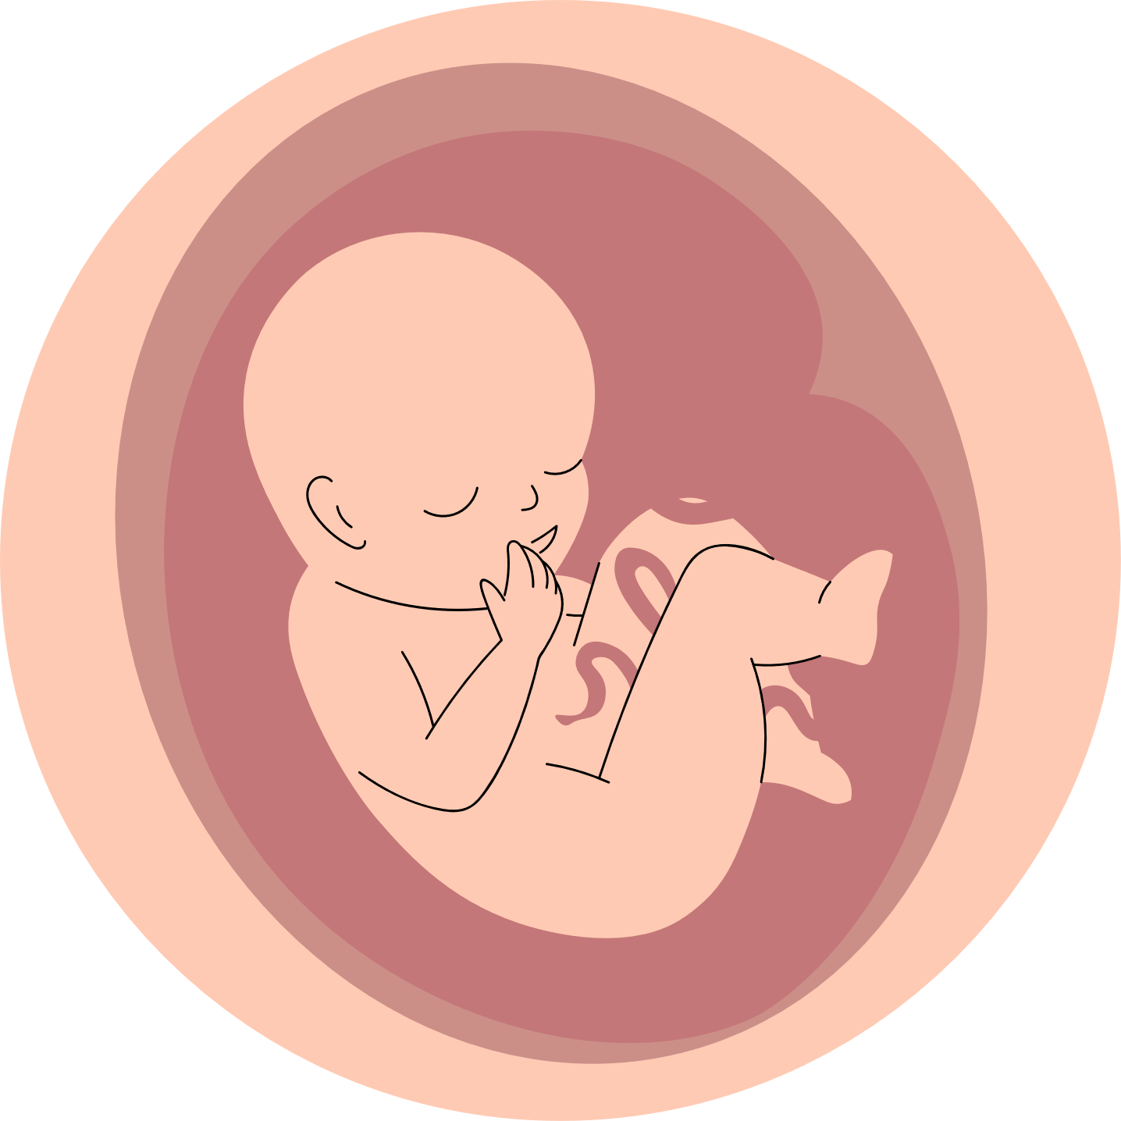


Právo pro učitele výchovy ke zdraví
Právní aspekty domácíh porodu
Natálie Vodová

Slide 2




Domácí porod
  ústavní povinnost nezasahovat do soukromého a rodinného života bez právního důvodu
  stát, je povinen ctít svobodné rozhodnutí člověka žít podle svého (§ 81 občanského zákoníku)
  volit mezi domácím prostředím a porodnicí by měla jen žena, která očekává fyziologický porod

Slide 3



těhotenství
porod
šestinedělí
Zdravotní stavy
  nejsou nemocemi
  fyziologický porod x patologický porod
  k fyziologickému porodu je kompetentní porodní asistentka

Slide 4



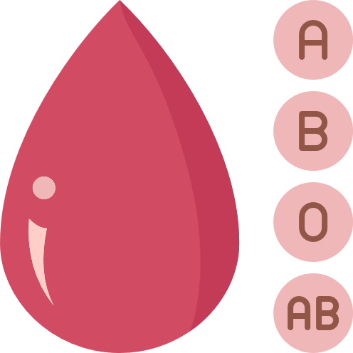


Co musí žena zvážit
Zdravotní stav
Porodní schopnosti
Věk
Zdravotní rizika

Slide 5






Co musí žena zvážit
Zdravotní péče
Průběh těhotenství
Duševní a zdravotní pohoda
Dostupnost pohotovostní péče

Slide 6


Odpovědnost
  Případná odpovědnost rodičů by se musela posuzovat v každém jednotlivém případě s ohledem nato, jestli si rodiče počínali dostatečně preventivně a rozhodli se tak, jak by se rozhodl člověk průměrného rozumu.

Slide 7




Domácí porod
  Domácí porody nejsou nelegální. Žena má právo vybrat si místo svého rodiště a nesmí za to být jakkoli postihována.
  Porodní asistentky však mohou čelit přestupkovému řízení, za pomoc ženě při domácím porodu.

Slide 8
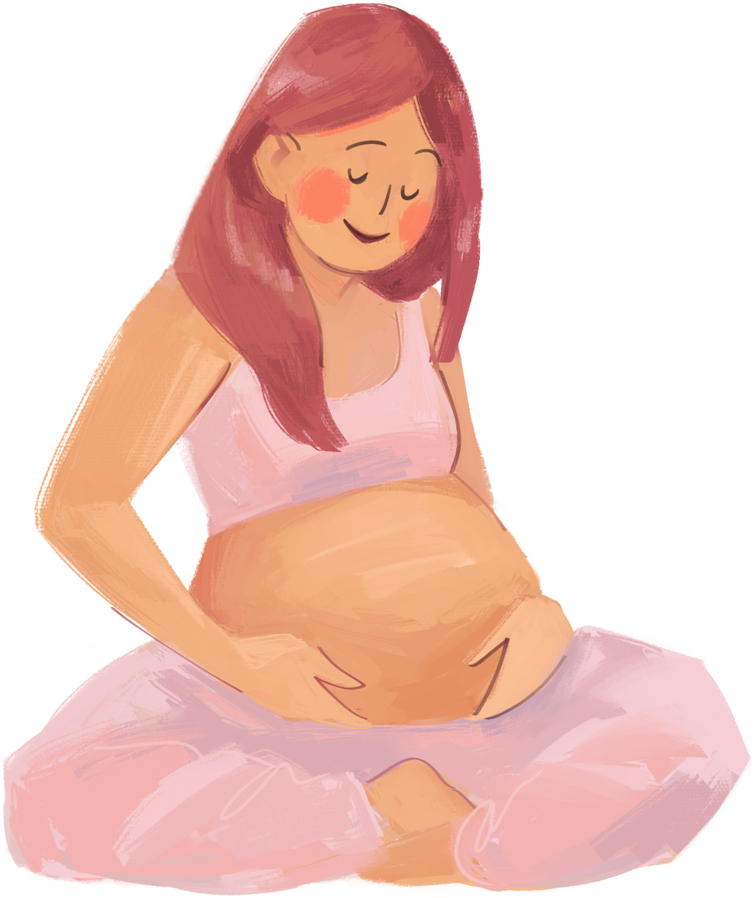
Porodní asistentka
  Porodní asistentky jsou nelékařským zdravotním povoláním podle zákona č. 96/2004 Sb.

Slide 9

Porodní asistentka
  Porodní asistentka je poskytovatel zdravotní péče, proto se na ní vztahuje i povinnost poskytovat zdravotní služby na náležité odborné úrovni.
  Domácnost rodičky není zdravotnickým zařízením, které by splňovalo požadavky podle vyhlášky č. 92/2012 Sb., o požadavcích na minimální technické a věcné vybavení zdravotnických zařízení a kontaktních pracovišť domácí péče.

Slide 10

V evropském kontextu
  Přístup České republiky je v evropském kontextu raritní a je kritizován mnohými mezinárodními institucemi, od Evropského soudu pro lidská práva až po OSN.

Slide 11

Legislativa
  § 4 z. č. 89/2012 Sb., občanský zákoník, ve znění pozdějších předpisů
  § 5 z. č. 89/2012 Sb., občanský zákoník, ve znění pozdějších předpisů
  § 24 z. č. 89/2012 Sb., občanský zákoník, ve znění pozdějších předpisů
  § 2900 z. č. 89/2012 Sb., občanský zákoník, ve znění pozdějších předpisů

Slide 12

Legislativa
  § 6 odst. 2 zákon č. 96/2004 Sb., o podmínkách získávání a uznávání způsobilosti k výkonu nelékařských zdravotnických povolání a k výkonu činností souvisejících s poskytováním zdravotní péče a o změně některých souvisejících zákonů
  § 28 odst. 2 a § 4 odst. 5 zákona č. 372/2011 Sb., o zdravotních službách, ve znění pozdějších předpisů

Slide 13
Zdroje:
  https://verajedlickova.cz/2019/05/05/jsou-domaci-porody-legalni/?fbclid=IwAR0Ej1-YDv-joOGojat6TS8kbKld2w9_2p_Duz5HOLIL6SeuxVataTcQlog
  https://www.pravniprostor.cz/judikatura/spravni-pravo/pravo-na-domaci-porod?fbclid=IwAR2F_voqXGs7Maa2BAZRkjoQMkV337VXlNjoYXLUl2CoEngzssscIV6IZ6k
  https://www.unipa.cz/pece-porodni-asistentky-u-domaciho-porodu-je-legalni-krajsky-soud-v-plzni-vydal-prulomovy-rozsudek-kterym-zastavil-systemove-porodnicke-nasili/?fbclid=IwAR2LU1m3YPJPSeAk0-27MetPRsQ3CLNKTonTjGf0RKj4Zc1ENJdKVAG93js
  https://llp.cz/pripady/pravo-zeny-na-asistovany-domaci-porod-resi-soud-ve-strasburku/?fbclid=IwAR1zd4ZMiTFdg7AdHGnoi9WhxfpbCO0b5NiPxI7HoaVxOGFtVc5xGWL6Ddo

Slide 14

Děkuji za pozornost

